Slide 1
Организация работы группы продленного дня 2 класс
Презентацию подготовила:
Магазова Алена Владимировна
учитель начальных классов

Slide 2
Цель : Группы продлённого дня организуются для социальной защиты обучающихся и обеспечивают условия для проведения внеурочной деятельности с ними.

Slide 3
Документация
Программа организации работы ГПД (с календарным планированием)
Журнал передачи детей
Журнал посещаемости

Slide 4
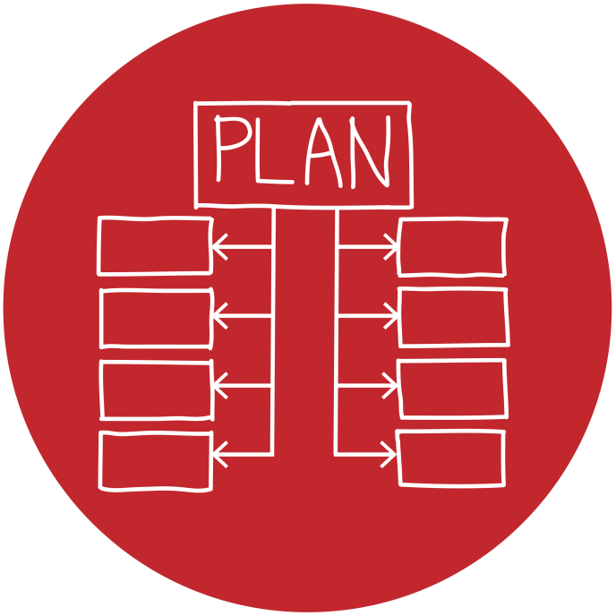
Планирование в ГПД
Важным условием эффективности деятельности воспитателя группы продленного дня является планирование.
У воспитателя группы продленного дня должны быть два плана работы: календарно-тематический и ежедневный.

Slide 5
Требования к календарно-тематическому плану работы воспитателя ГПД
Анализ работы ГПД за прошедший год.
Краткая характеристика группы (отдельных учащихся): по составу, по успеваемости, по уровню воспитанности, по уровню развития.
Задачи на четверть (ведущая воспитательная задача на данном отрезке времени).
Индивидуальная работа с учащимися
Работа с родителями.

Slide 6
Правила для составления недельного расписания занятий
ежедневно воспитатель группы продлённого дня готовится к двум занятиям – на воздухе и в помещении;
занятия внеурочной деятельностью планируются на то время, когда проводятся внеклассные общеразвивающие занятия в группе;
план общешкольных мероприятий предусматривает время на их проведение в промежутке между уроками и самоподготовкой;
расписание внеурочных занятий группы утверждается руководителем общеобразовательного учреждения;
расписание должно быть стабильным. Внесение изменений в расписание уроков требует пересмотра расписания и занятий с группой.

Slide 7
Воспитатель должен:
Проверить посещение учащихся по журналу ГПД.
Узнать мнение учителей о самочувствии, поведении, успеваемости детей.
Узнать об особенностях домашнего задания.
В случае необходимости посещать уроки учителей.
При необходимости внести коррективы в план на день.

Slide 8
Режим дня
12:00-12:10 – прием детей
12:10-12:40 – обед
12:40-13:40 – прогулка, игры на свежем воздухе
13:40 – 14:25 – самоподготовка
14:25 – 15:25 – занятия по интересам (внеурочная деятельность)
16:25 – 16:50 – прогулка, игры, спортивный час
16:50 – 17:00 – уход домой

Slide 9
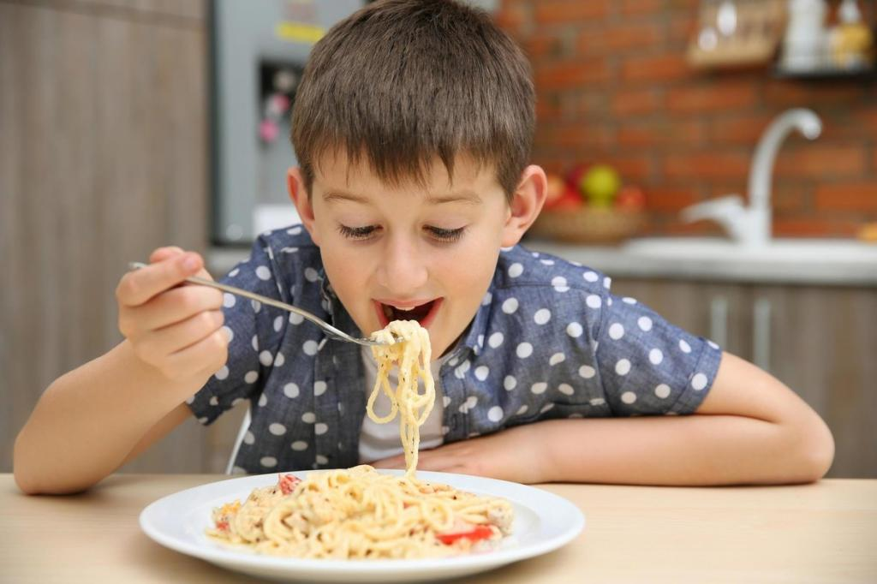
При организации питания воспитателю необходимо:
Организовать дежурство в столовой.
Проверить чистоту рук и полотенец.
Провести двухминутную беседу о правилах поведения в столовой.
Следить за поведением детей в столовой.
Проследить за организованным уходом школьников из столовой.

Slide 10
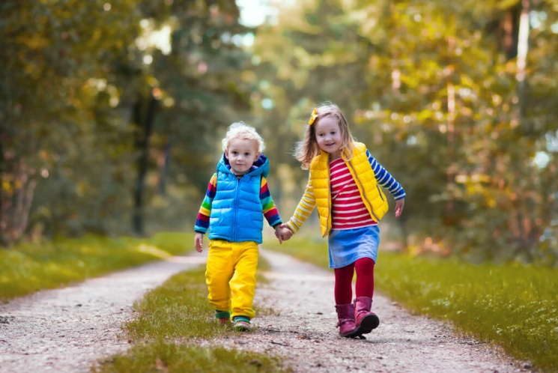
Организуя отдых на воздухе, воспитатель обязан:
Организовать уборку и проветривание помещения.
Проследить за одеванием детей и их одеждой.
Сообщить план отдыха.
Дать задание и распределить обязанности.
Вести наблюдение за самочувствием детей.
Проводить индивидуальные и групповые беседы.
Подвести итог отдыха.
Проследить за порядком возвращения детей в школу.

Slide 11
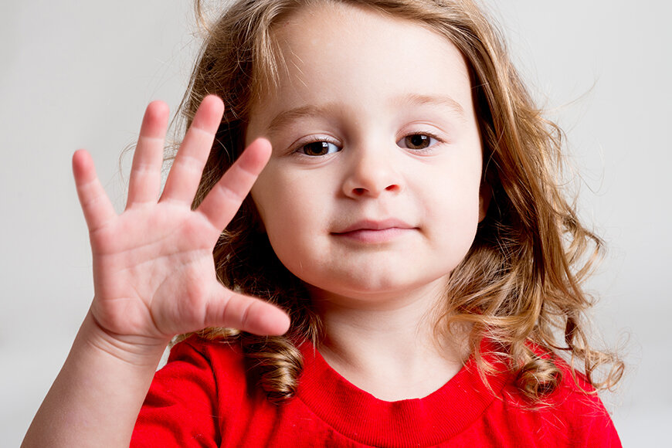
По завершению работы ГПД воспитателю необходимо:
Назначить дежурных на следующий день.
Проследить за уборкой класса.
Повести беседу с родителями.
Подвести итог работы.

Slide 12
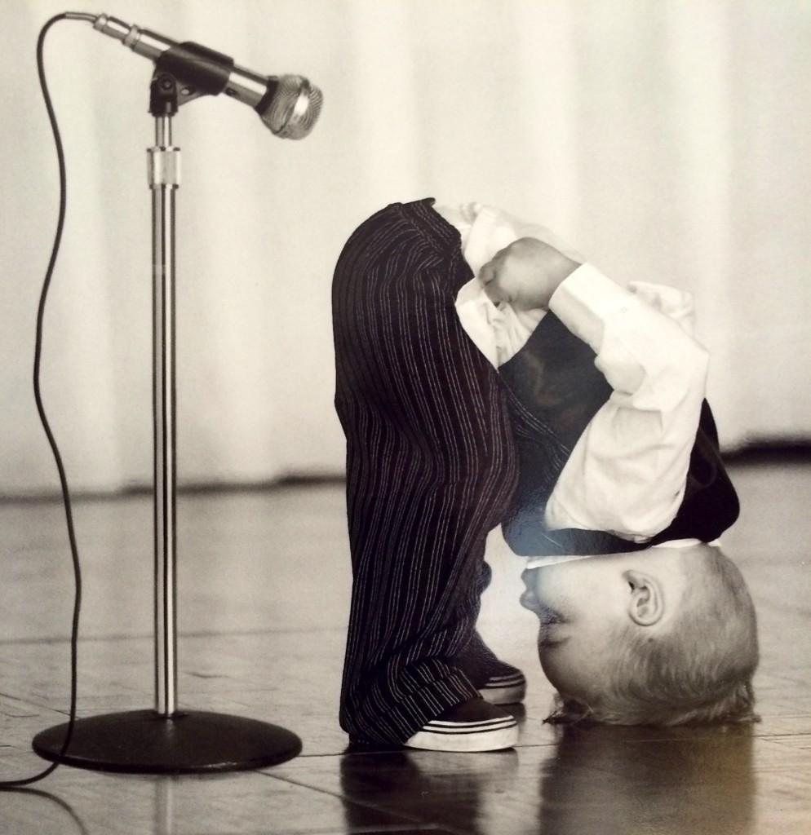
СПАСИБО ЗА ВНИМАНИЕ!

